Slide 1
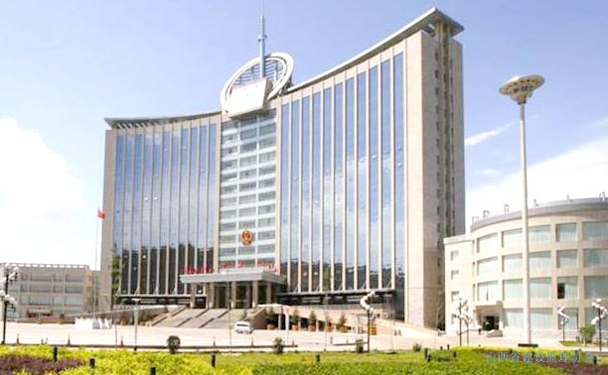

救护概论
柳林县红十字会应急救护培训师 ： 陈林华

Slide 2
救护概论
1
救护新概念
2
现场救护的特点
3
现场救护的目的、原则
4
现场救护的程序
5
救护生存链

Slide 3
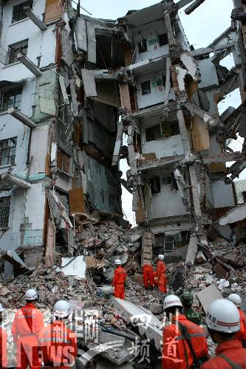
2008年5月12日汶川地震69134人遇难,
374061人受伤,失踪17681人

Slide 4

2012年7月21日，北京城遭遇今年以来最大的雨，总体达到特大暴雨级别。暴雨引发房山地区山洪暴发，拒马河上游洪峰下泄。截至22日17时，暴雨洪涝灾害造成房山、通州、石景山等11区（县）12.4万人受灾，4.3万人紧急转移安置。全市受灾人口190万人，其中房山区80万人。初步统计，全市经济损失近百亿元。北京“7·21”特大自然灾害已造成77人遇难。

Slide 5
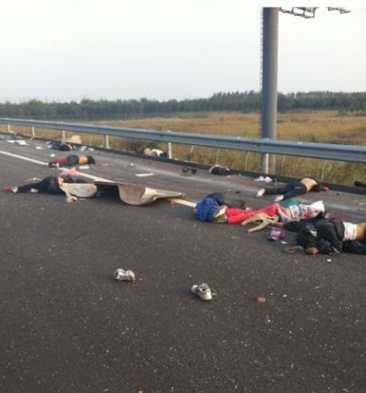
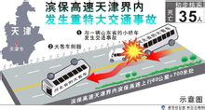
2011年10月7日16时，天津市滨保高速公路发生一起重特大交通事故。造成35人死亡

Slide 6
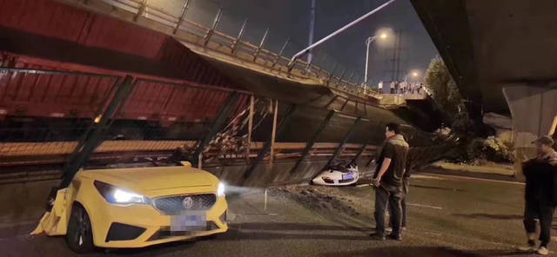
2019年10月10日无锡市跨桥桥面侧翻事故造成3人死亡，2人受伤

Slide 7
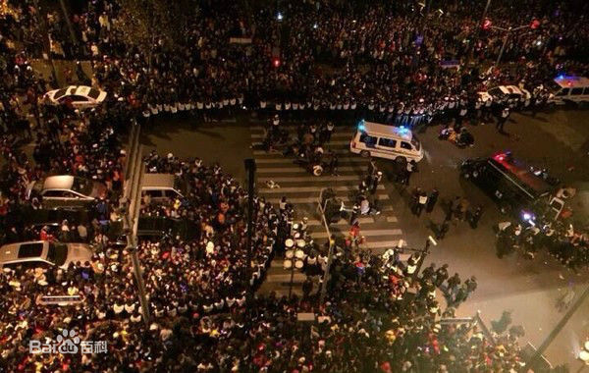
2014年12月31日23时35分许，黄浦区外滩陈毅广发生踩踏事件。事件造成36人死亡49人受伤.

Slide 8
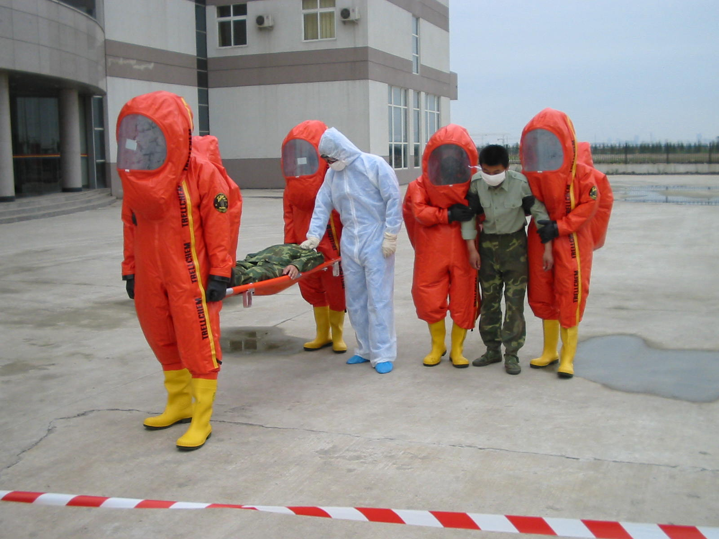
2003年SARS病例5327例，死亡349人

Slide 9
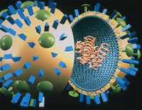
83人感染禽流感，
其中16人死亡

Slide 10
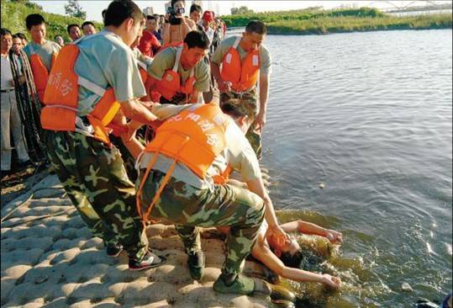
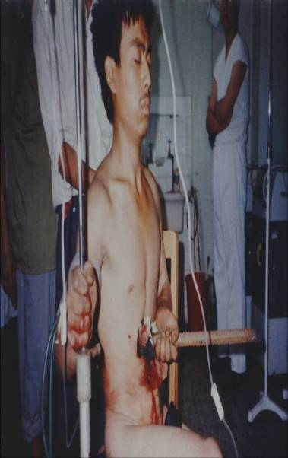
意外伤害事故频发

Slide 11
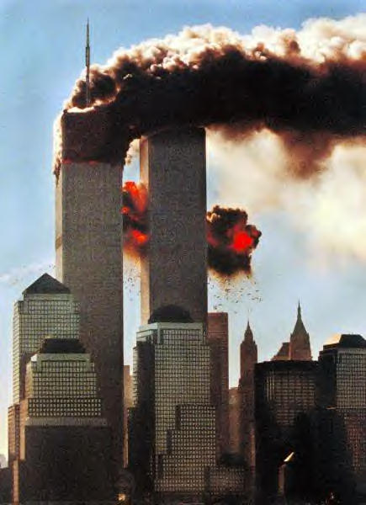
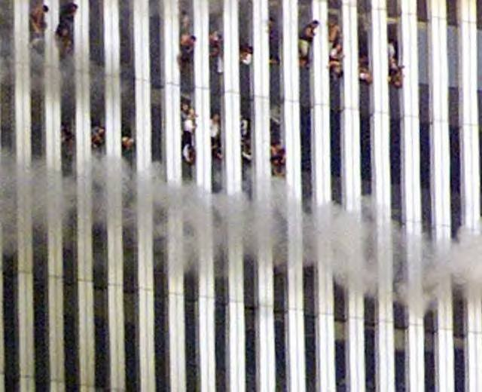
2001年“9、11”事件中2998人遇难

Slide 12
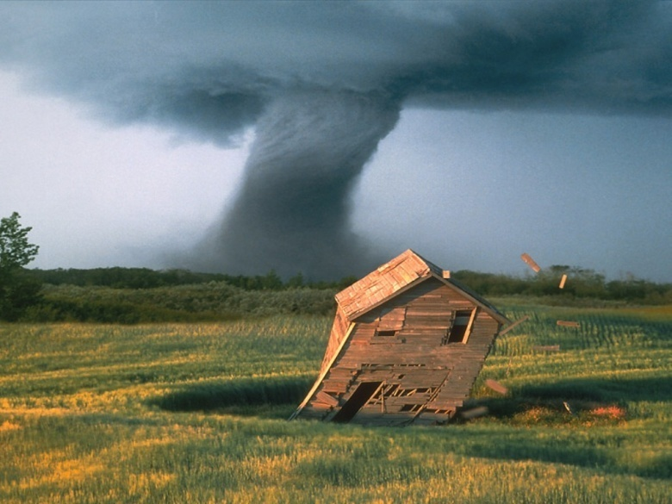
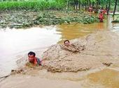
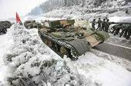
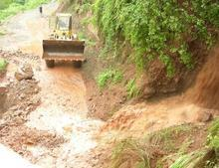
各种气候性灾害和地质灾害
等威胁人类生存………

Slide 13
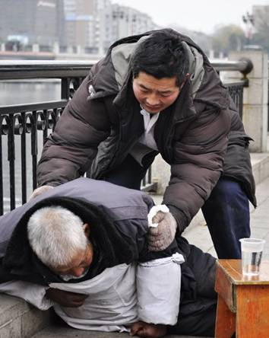
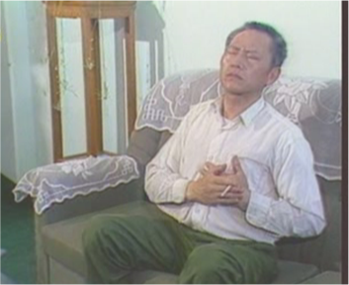
随着疾病谱的改变，心脑血管
疾病发病率明显上升.........
中国每12秒有一人被心脑血管疾病夺去生命！

Slide 14
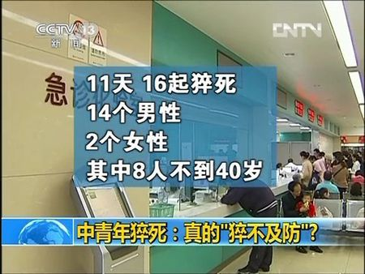

Slide 15
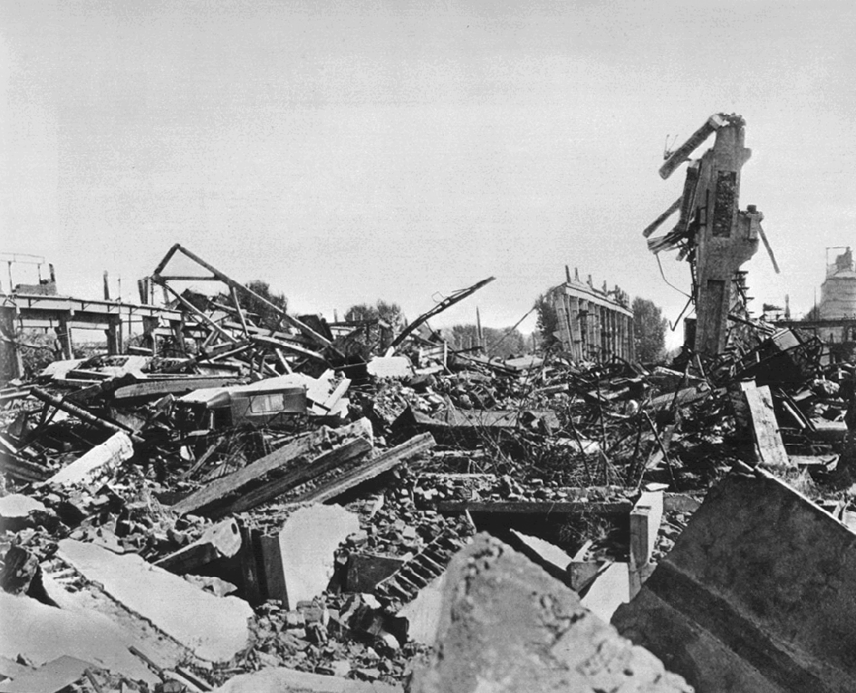
中国是世界上自然灾害最严重的少数几个国家之一。中国自然灾害种类多、发生频率高、造成的灾情严重。中国的地震、洪灾和旱灾等灾害对我国的社会经济产生了严重的危害。
《中国的自然灾害》简介

Slide 16
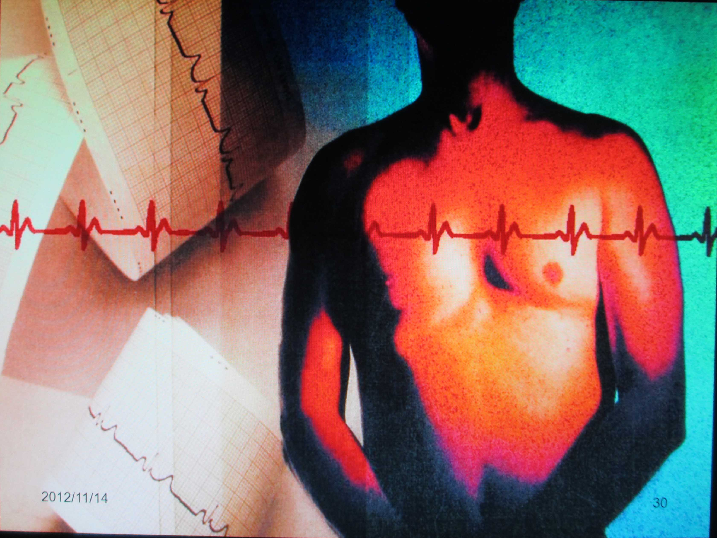
全国每年发生的各类伤害约2亿人次，由此死亡人数 70～75万人。是我国排在四种严重疾病之后的第五位死亡原因，其中交通事故、自杀、溺水、中毒、跌落等导致死亡的案例，占全部伤害死亡的70%左右

Slide 17
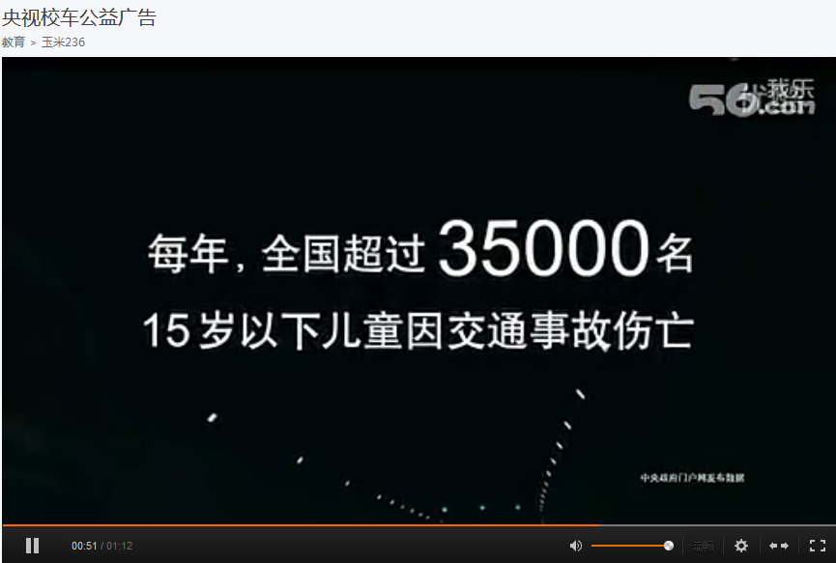

Slide 18
暴恐事件、触电、溺水、猝死、急症、交通事故、气道阻塞、灾难事故等........
无数种意外事故在我们身边上演,触目惊心,不得不让人感慨:意外来了,我们该怎么办?

Slide 19
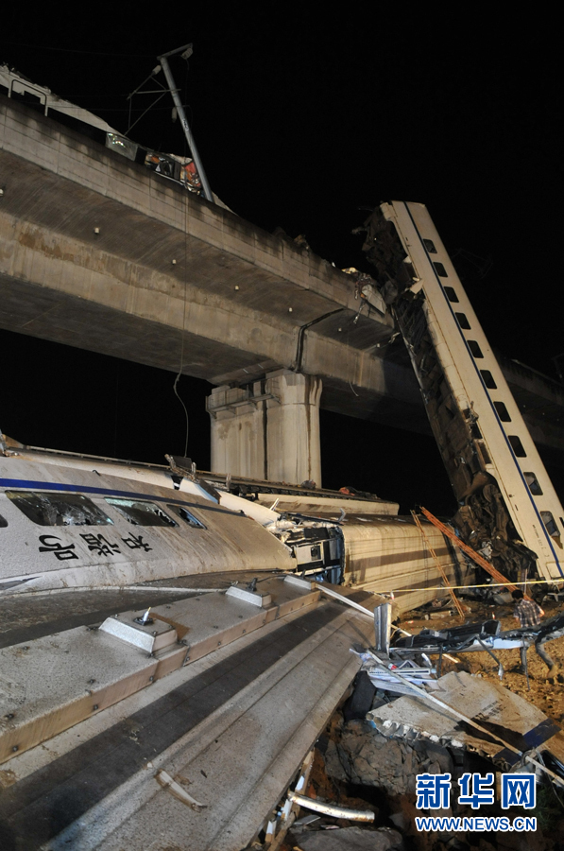
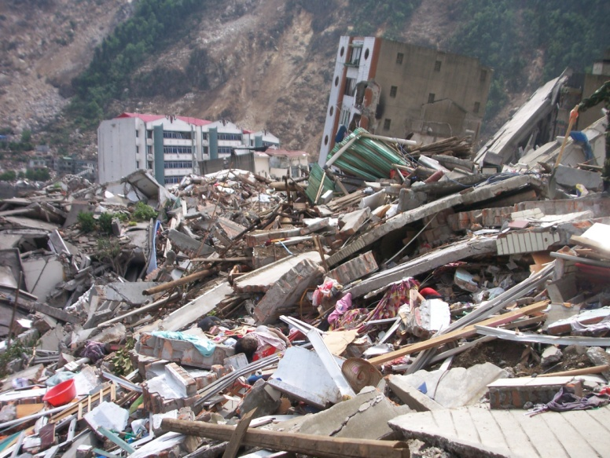
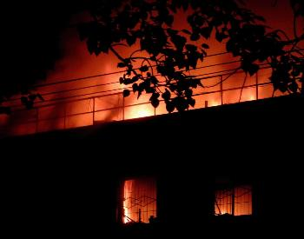
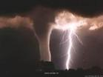
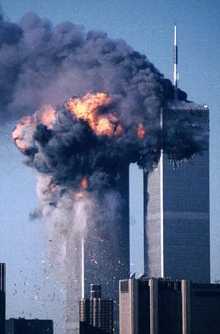
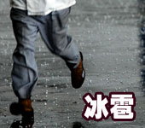
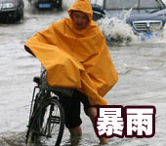
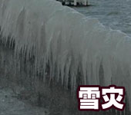
灾难

Slide 20
突发公共事件
突发公共事件是指突然发生的，造成或者可能造成重大人员伤亡、重大财产损失、重大生态环境破坏，影响和威胁本地区甚至全国经济社会稳定和政治安定的，有重大社会影响的、需要由政府组织动员社会力量应对的紧急事件。
这些突发事件、紧急事件、公共安全事件，都是由政府负责组织防御、救助和处理的大型灾难事件。

Slide 21
突发公共事件分类
自然灾害：水旱灾害、气象灾害、地震灾害、地质灾害、海洋灾害、生物灾害、森林草原火灾
事故灾难：企业安全事故、交通运输事故、公共设施和设备事故、核与辐射事故、环境污染、生态破坏事故、火灾、矿山事故等
公共卫生：传染病疫情、群体性不明原因疾病、食品安全、核职业危害、动物疫情、严重影响公众健康的事件
社会安全：涉外突发公共事件（导致外国人伤亡事件）、恐怖袭击事件、民族宗教事件、经济安全事件、刑事事件由暴力事件造成的伤害斗殴事件）、群体性事件等

Slide 23
突发公共事件分级
Ⅳ级（小规模事件）；一次伤病亡10~29人或
死亡1~2人
Ⅲ级（中等规模事件）：一次伤病亡30~49人或
死亡3~9人
Ⅱ级（大规模事件）：一次伤病亡50~99人或
死亡10~29人
Ⅰ级（特大规模事件）：一次伤病亡100人以上或
死亡30人以上

Slide 24
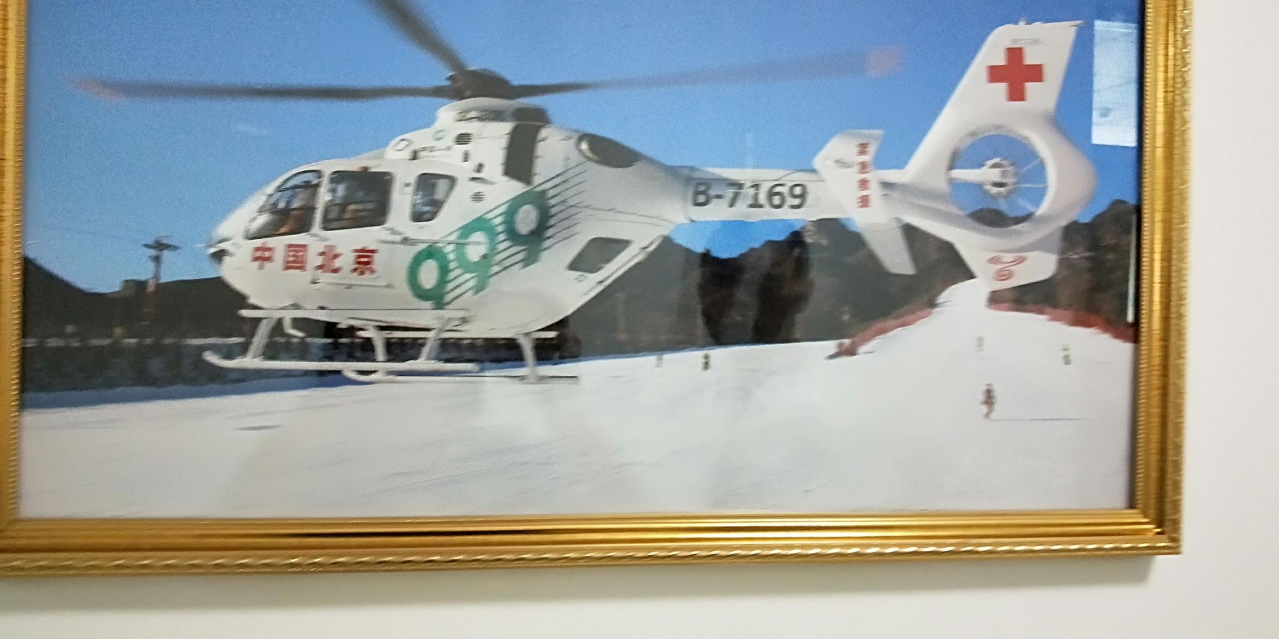
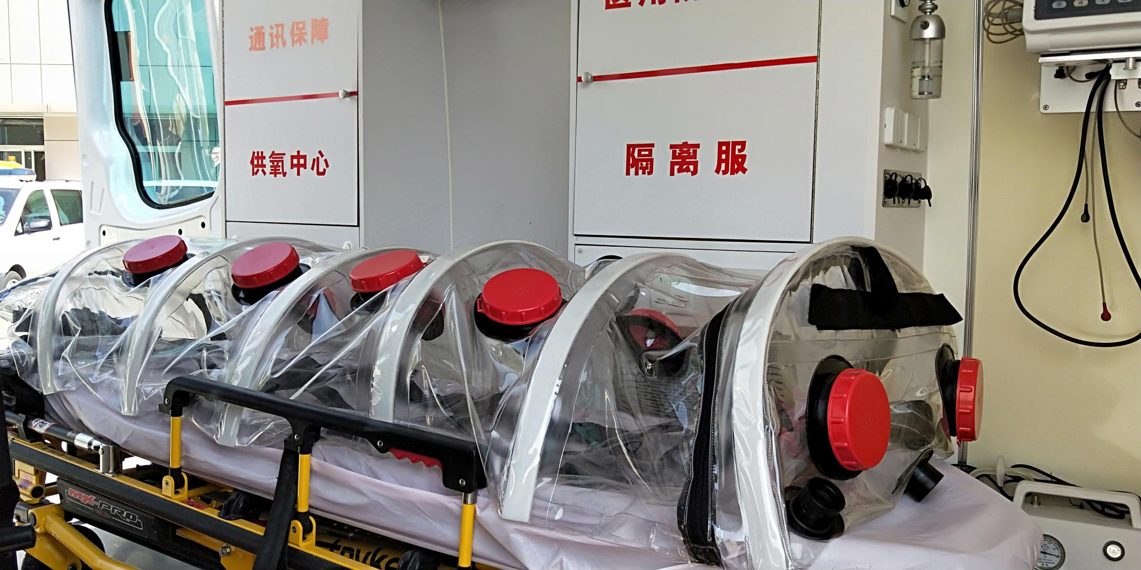
突发事件救援的特性
* 突发性和不可预知性
*救援环境的危险性
*致伤因素的特殊性、
多样性、复杂性
*患者情况的严重性
*现场救援的紧迫性
*现场救援的科学性
*现场救援的社会性

Slide 25


Slide 26
一、救护新概念

Slide 27
救护新概念
在现代社会发展和人类生活新的模式结构下，利用科技进步成果，针对生产、生活环境下发生的危重急症、意外伤害，向公众普及救护知识，使其掌握先进的基本救护理念与技能，成为“第一目击者”，以便能在现场及时、有效地开展救护，从而达到“挽救生命、减轻伤残”的目的，为安全生产、健康生活提供必要的保障。
人人学急救，急救为人人

Slide 28
救护新概念
发生意外和事故是无法预测的，大约100万人有突发事故是死亡，当意外发生是我们不应在痛苦中等待，掌握应急救护知识，让生命远离危险，减轻伤害等
人人学急救，急救为人人

Slide 29
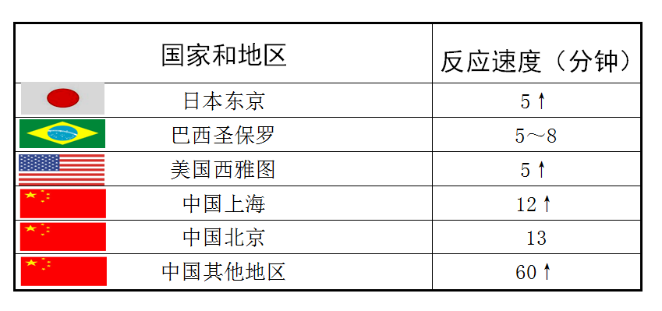
救护车到达现场时间漫长

Slide 30
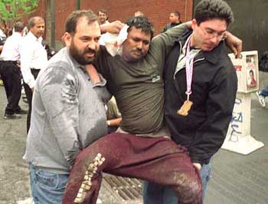
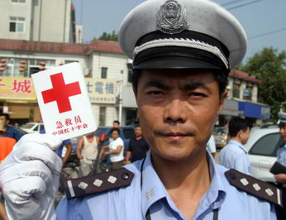
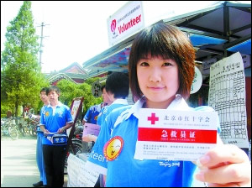
红十字救护员
凡是接受红十字会救护课程培训，通过考试取得证书，即可成为红十字救护员，红十字救护员不仅要掌握应急救护的基本技能，还要有爱心和社会责任感，当意外伤害或急症发生时，能够立即为伤病员实施应急救护。第 一目击者。

Slide 31
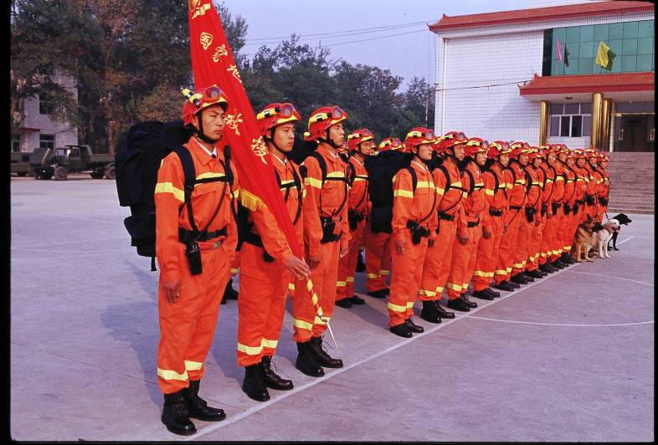
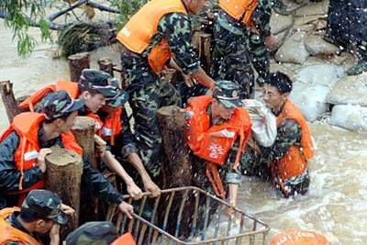
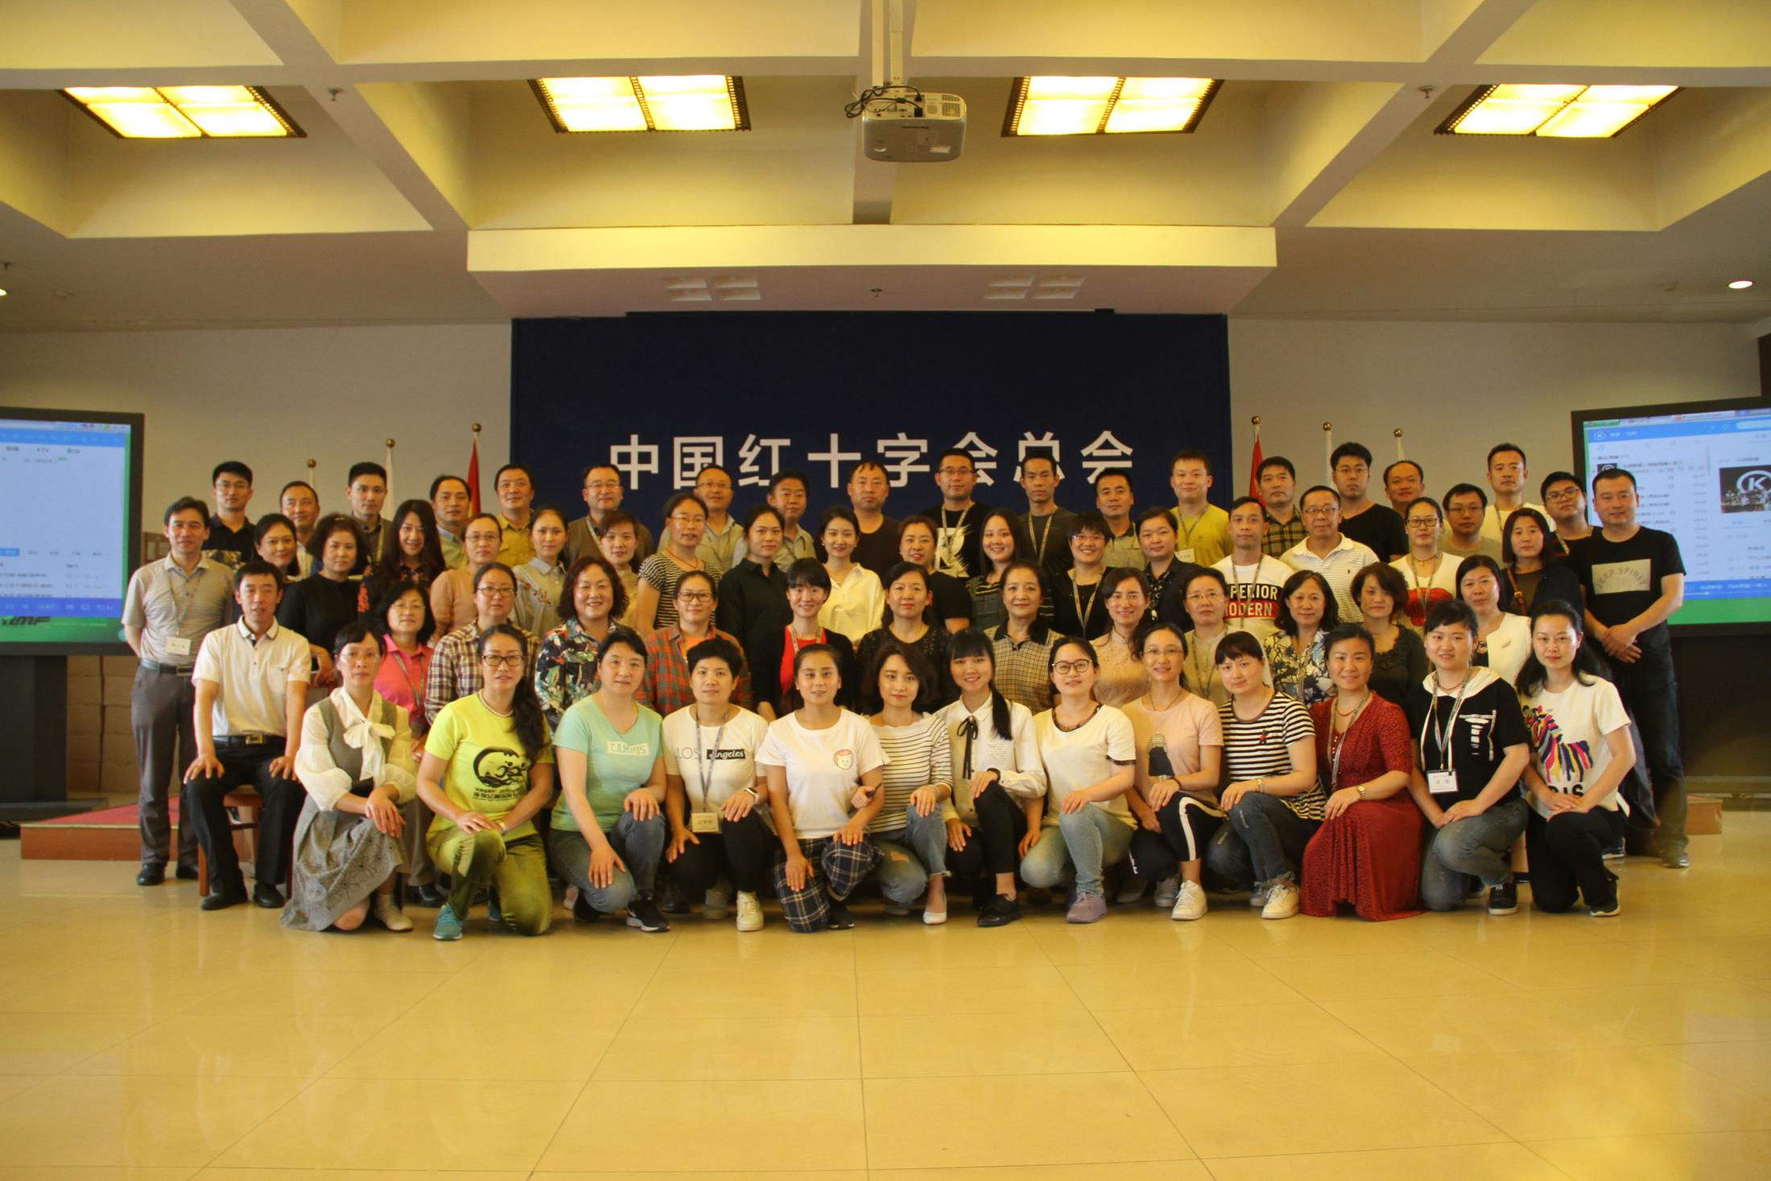
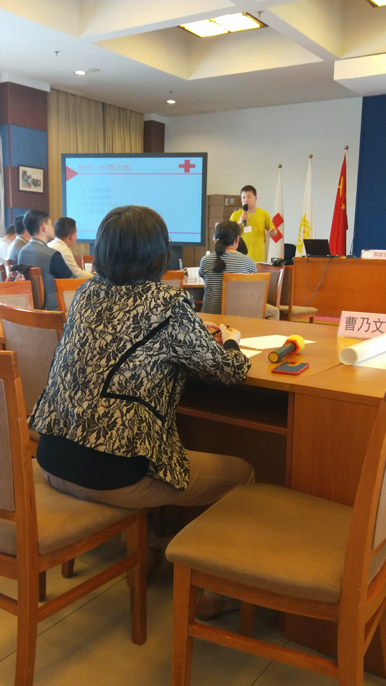
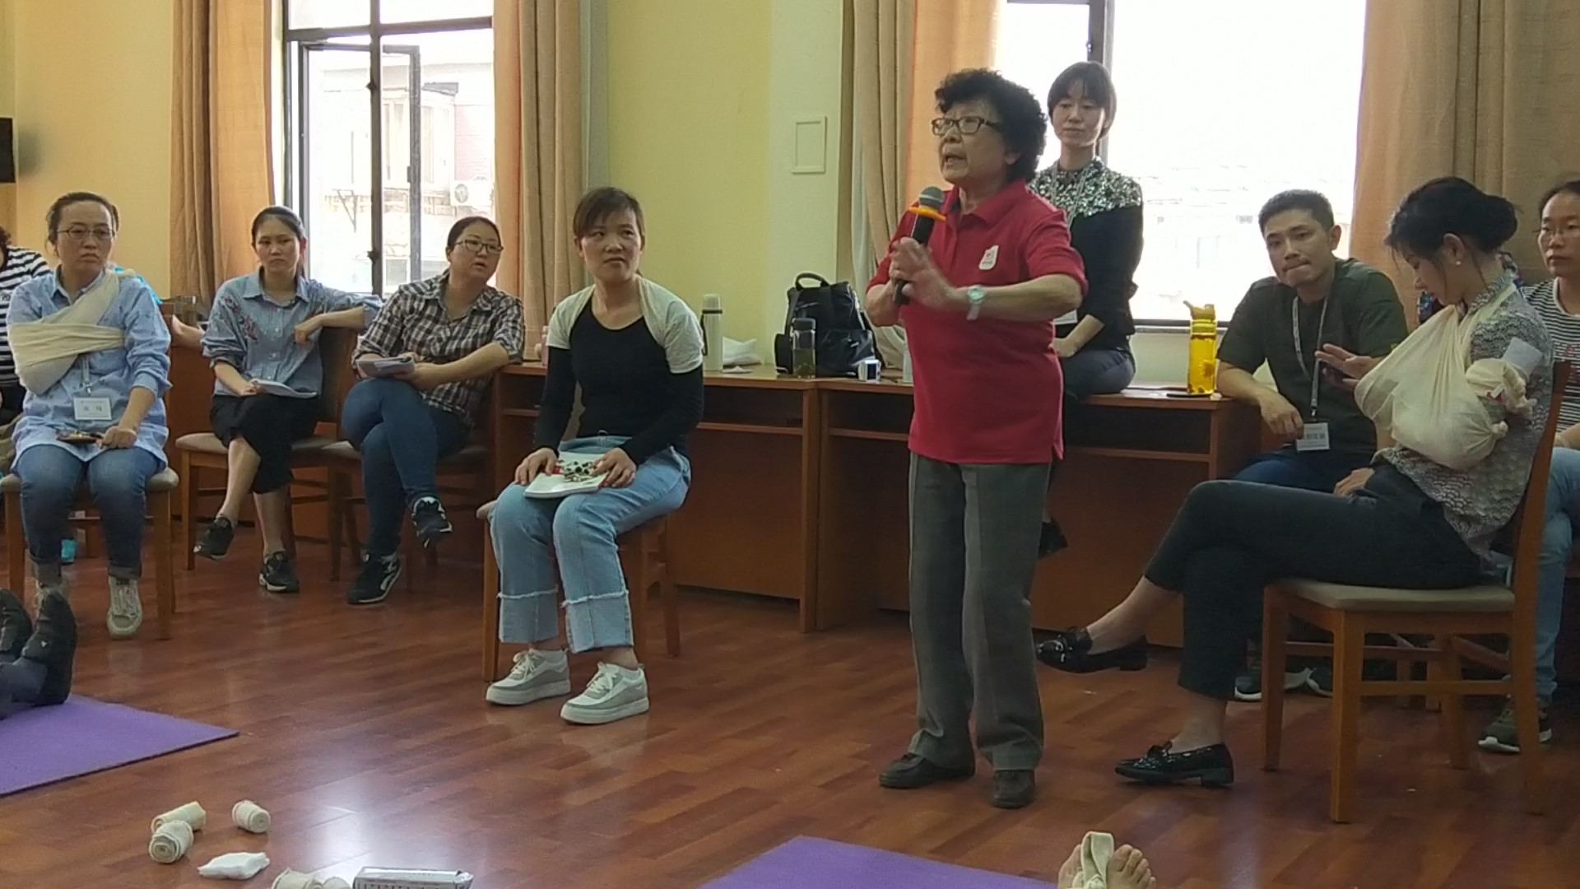
北京市红十字会第十期应急救护师资继续教育培训班

Slide 32
初级卫生救护的基本概念
现场救护原则
确保自身和病人安全
先救命后治伤
先重伤后轻伤
操作迅速、平稳、轻柔
做好自我保护

Slide 33
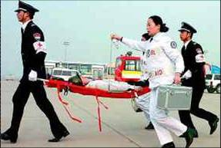
救护新概念
针对人们在生产和生活中发生的危重急症和意外伤害，向公众宣传救护新理念，普及救护知识和技能，成为“第一反应人”，以便能在现场及时有效的开展救护，从而达到挽救生命、减轻伤残的目的为安全生产、健康生活提供必要的保证。

Slide 34
第一反应人
发病或事故现场伤病人身边的人
参加过救护培训并获取培训相关的证书
能提供紧急救护

Slide 35

急救意识的转变
传统救护观
救护新概念
依赖医生
依靠自己
1
简单处理
科学处理
2
施救者常缺乏基本 的救护理念和技能
应有基本的救
护理念和技能
3
4
抢救不及时
抢救及时有效
需要正规培训
5
没有经过培训

Slide 36
二、现场救护的特点
现场的
初级的
1
2
4
3
志愿无偿的
群众性的

Slide 37
现场救护的特点
是指在事发的现场,在专业医护人员抵达之前，对伤病员实施及时、先进、有效的初步救护。

Slide 38
现场救护的特点
现场救护是院前急救的重要组成部分
现场救护常常是与死神争夺生命，意外事故或疾病往往在几分钟或十几分钟内就会危及伤病员的生命，所以现场救护应力争在最短的时间内实施，救护者应以最快的速度把有效的现场救护措施提供给伤病员。

Slide 39
黄金救命时间
脑缺氧时间 | 症状
15秒 | 意识丧失
30秒 | 呼吸停止
1分 | 瞳孔散大
4分——6分 | 脑细胞受到损伤
10分 | 脑细胞不可逆性损坏(脑死亡)
救命的黄金时间: 4分钟以前
现场救命的黄金时刻：几分钟、十几分钟
心肺复苏是一门救命的绝活

Slide 40
现场救护的特点
伤病员常因身体的伤病或灾难环境的影响而产生情绪困扰，所以，这些救护措施不仅是对伤病员受伤的身体和疾病的初步救护，也包括对伤病员的心理救助。

Slide 41

现场救护的特点
是立足于现场的抢救。然后将伤病员迅速送到就近的医疗机构继续进行救治。

Slide 42

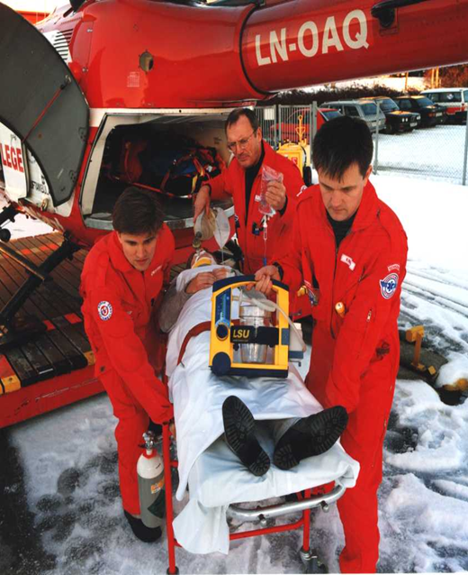
医学救援
现代救护仅仅依靠医疗部门是不够的，还需要各相关部门的配合支持，要有一个“大救援”的观念称为医学救援。

Slide 43
应急救护人员和红十字救护员
应急救护人员
当疾病或意外伤害发生后，能够立即为伤病员实施应急救护的人统称为应急救护人员。
红十字救护员
凡接受红十字救护课程培训，通过考试取得证书，即可成为红十字救护员，红十字救护员不仅要掌握应急救护的基本技能，还要要爱心和社会责任感，当意外伤害或急症发生时，能够立即为伤病员实施应急救护。

Slide 44
应急救护人员和红十字救护员
红十字救护员的基本任务
1.确认现场安全
2.迅速判断伤病员的伤病程度
3.尽快寻求帮助，拨打急救电话
4.采用正确的方法救护伤病员
红十字救护员施救守则
1.表明自己“红十字救护员的身份”。
2.救护行为应符合正确的现场救护操作方法。
3.救护员抢救伤病员是志愿行为，要发扬人道主义精神，做到：施救不存在偏见，平等对待每一位伤病员；不擅自拿取伤病员的财物；不应期望伤病员任何方式的回报。

Slide 45
三、现场救护的目的和原则
1.现场救护的目的
2.现场救护的原则
3.救护员的责任
4.救护员的道德守则

Slide 46
现场救护的目的
挽救生命。在现场采取任何急救措施的首要目的是挽救伤病者的生命。
防止伤病恶化。防止伤病继续发展和继发损伤，减轻伤病和残疾。
促进恢复。有利于伤病的后期治疗，以及伤病者身体和心理的康复。

Slide 47
现场救护原则
救护现场协作
保证安全
及时合理救护
1
2
3
4
5
防止感染
心理支持

Slide 48
救护者的基本责任
在确认现场安全的情况下，对伤病员进行救护。
迅速判断伤病员的伤病程度。
尽快寻求帮助，拨打急救电话。
用正确的方法救护伤病员。

Slide 49
救护者的道德守则
抢救伤病员是自愿行为，以下道德守则能体现救护者的人道主义精神。
救护者的行为应符合正确的现场救护操作方法。
救助者不应存有私心，应平等地对待每一位伤病员。
救助者不应擅自拿取伤病员的财物。

Slide 50
四、 现场救护程序
1.评估现场环境
2.初步检查伤员和评估伤情
3.紧急呼救
4.现场救护注意事项
5.救护员心理调整和能力评估

Slide 51
一、保证安全、注意潜在危险因素
潜在危险 | 防护措施
受损的汽车 | 关掉点火开关 、拉手刹
带电物体 | 设法切断电源 、使用绝缘体
化学物质 | 戴防护手套，必要时穿防护服
自然灾害 | 如雷雨天气时，户外要避开高压 线、大树，也不要使用手机
锐利物品 | 注意观察，操作谨慎
倒塌危险 | 观察地震后的建筑物是否牢固
其他难以确定的因素 | 遇到不能排除的危险，要立即呼 救，争取救援

Slide 52
二、保护自己，不受感染
1.戴口罩、手套。
2.避免被现场的尖锐物品刺伤。
3.在进行人工呼吸时，使用人工呼吸面膜或袋装面罩。
4.处理严重出血（如动脉破裂出血）时，应戴保护眼罩。
5.救护患者后应及时洗手。
6.保持现场通风。

Slide 53

评估现场环境
无防护
不明白
现场有无法排除
的危险因素
无救助能力
不要贸然进入现场

Slide 54
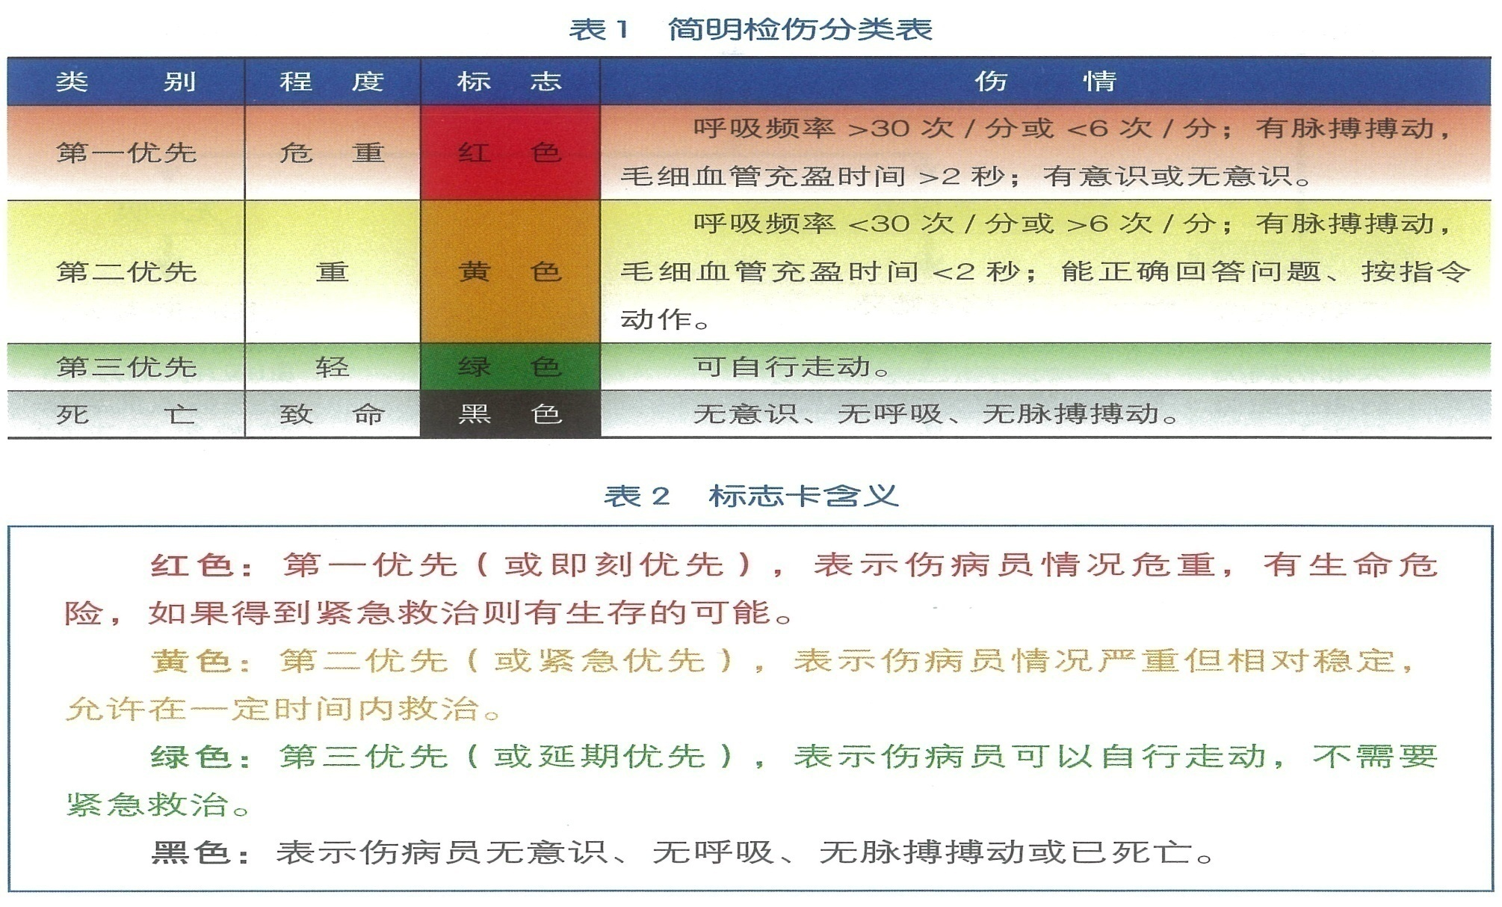
大批伤病员的救护

Slide 55
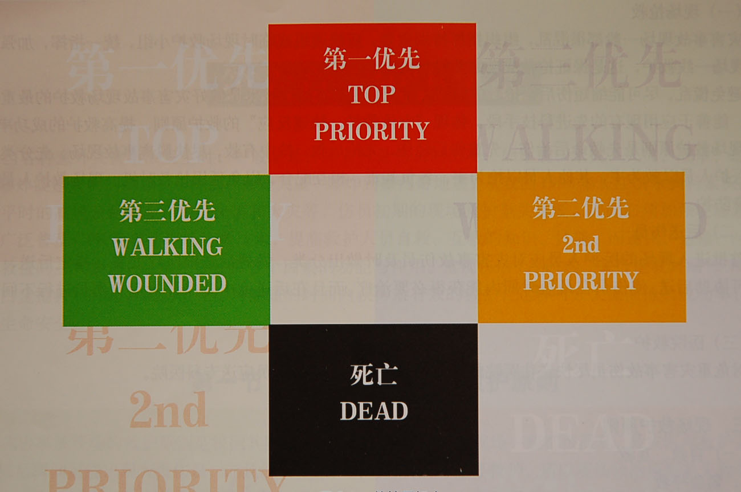
大批伤病员的救护

Slide 56
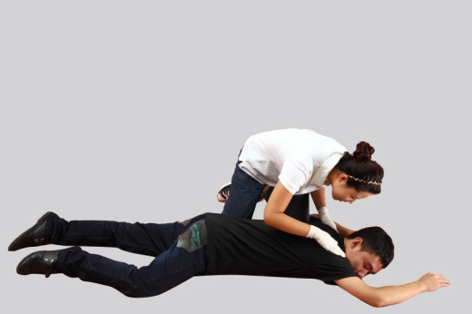
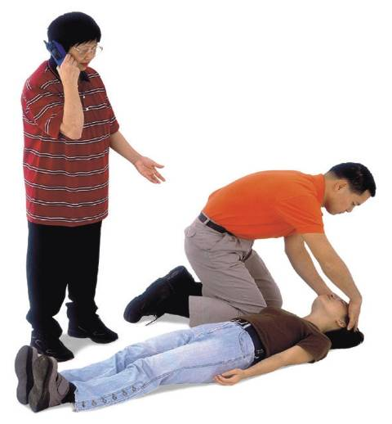
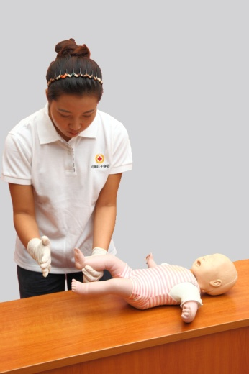
初步检查伤员和评估伤情
检查反应（有无意识）
检查气道 (呼吸道是否通畅)
检查呼吸（有无呼吸）
检查循环（脉搏、出血）
检查头颈部
检查胸腹部
检查骨盆
检查四肢
检查脊柱

Slide 57
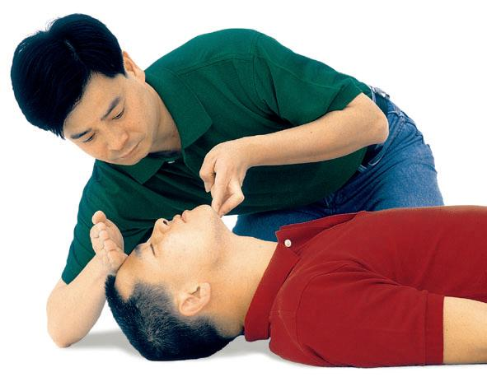
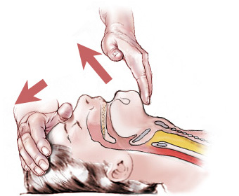
初步检查伤员和评估伤情
★检查反应
★检查气道
仰头举颏法

Slide 58


初步检查伤员和评估伤情
★检查呼吸
保持呼吸道通畅，用扫视或一听二看三感觉的方法判断伤病员有无呼吸。检查时间不超过10秒钟。
听：倾听伤病员的呼吸声。
看：观察伤病员的胸部或腹部是否有起伏。
感觉：用面颊感受是否有气流。

Slide 59



初步检查伤员和评估伤情
★检查循环
如果发现伤病员没有呼吸（或没有正常呼吸），即可以假定伤病员已停止血液循环，应立即实行心肺复苏抢救，专业医务人员应在检查呼吸的同时检查脉搏。如伤病员有呼吸，应继续检查伤病情况，注意伤病员有无外伤及出血，采取相应救护措施

Slide 60

初步检查伤员和评估伤情
★检查清醒程度
抢救过程中，应随时检查伤病员的清醒程度，以判断病情是否发生变化。
1.清醒 伤病员眼睛能睁开，能正确回答救护者的问题。
2.声音反应 伤病员对救护者的大声问话有反应，能按指令动作。
3.疼痛反应 伤病员对救护者的问话没有反应，但对疼痛刺激(如捏、夹皮肤)有反应，如睁眼或有动作。
4.无反应 伤病员对任何刺激都没有反应。

Slide 61

初步检查伤员和评估伤情
检伤 头、颈 、胸、腹、骨盆、下肢、上肢

Slide 62





紧急呼救
匪警—110
火警—119
交通事故—122

Slide 63
如好拨打医疗急救电话
  （一）伤病员所在的具体地点。最好说明该地点的显著标志，如建筑物和公交车站等，以便救护车寻找。(地点)
  （二）伤病员的年龄、性别、人数。（人物）
  （三）伤病员发生伤病的时间和主要表现，如胸痛、意识不清、呕血、呕吐不止、呼吸困难等。（时间、事件）
  （四）可能发生意外伤害的原因，如电击、爆炸、淹溺、中毒、交通事故等。（原因）
  （五）现场联系人的姓名和电话号码。
  （六）要问清救护车到达的大致时间，做好接车准备。
  注意，一定要清楚准确地回答电话接听者的问话，并等接听者告诉可以结束时，再挂断电话。

Slide 64
现场救护注意事项
特别提示
1.如果伤病员处于侧卧位或俯卧位，可以具体体位处理。
2，若伤病员戴眼镜，或衣袋里装有较大物件，在翻转前应先将眼睛取下，将物件取出。
3.如现场只有救护员一人，又必须离开去寻求帮助时，应将伤病员安置复原体位。
4.如果伤病员处于复原体位30分钟以上，应将伤病员翻转回仰卧位，再翻转至对侧成复原体位，以免一侧的血管、神经长时间受压。
复
原
体
位

Slide 65









现场救护注意事项
复
原
体
位
救护员体位
上肢屈肘外展
上臂屈曲置于肩部
远侧膝部屈曲
翻转成侧卧位
面部枕于手背
打开气道
调整下肢
复原体位

Slide 66




现场救护注意事项
改良复
原
体
位
救护员体位
将对侧上肢向上伸直
将同侧上肢放在胸前
弯曲同侧膝部

Slide 67




现场救护注意事项
改良复
原
体
位
翻转成侧卧位
弯曲腿置于伸直腿前方
保护头颈部
疑有颈椎损伤的体位

Slide 68




现场救护注意事项
俯卧位转仰卧位
救护员体位
将同侧上肢向上伸直
将对侧上肢向上伸直
将对侧足部搭在同侧小腿上

Slide 69




现场救护注意事项
俯卧位转仰卧位
固定头颈部并将另一手插入腋下
翻转为仰卧位
将对侧上肢放在身体侧面
将同侧上肢放在身体侧面

Slide 70

现场救护注意事项
俯卧位转仰卧位
心肺复苏体位

Slide 71
救护员心理调整和能力评估
（一）救护前心理准备
1.镇静
2.自信
（二）救护能力自我评估
1.对应急救护技能的掌握
2.自我保护能力的认识
3.对应急救护条件的认识
（三）救护后的心理恢复

Slide 72

现场救护程序

Slide 73
生 存 链

Slide 74

院外心脏骤停（OHCA）生存链

Slide 75

生 存 链
第一环 立即识别心脏骤停并启动急救系统
第二环 尽早进行心肺复苏，着重于胸外按压
第三环 快速除颤
第四环 有效的高级生命支持
第五环 综合的心脏骤停后治疗

Slide 76
第一环
立即识别心脏骤停并启动急救系统
目击成人意识丧失？
溺水、外伤、药物中毒？
目击儿童意识丧失？

Slide 77
在遇有交通事故时…
请拨打122
2006年底已实现122、119、110三警联动

Slide 78
报警时需告之……
意外发生地点
现场可联络电话
报案人姓名
发生意外原因
伤病人人数
伤病人情况：
清醒程度；呼吸状况；
脉搏情况；有无大出血？
千万不要先挂断电话

Slide 79



第二环
尽早进行心肺复苏，着重于胸外按压
C— 胸外心脏按压
A — 打开气道
B — 人工呼吸

Slide 80

第三环 快速除颤

Slide 81
早期除颤
有目击者的心脏性猝死（SCA）最常见 的初始心律是室颤（VF）
对VF的治疗是电除颤
除颤成功的可能性随时间延长而迅速下降
VF在几分钟内有恶化为心室停搏的趋势

Slide 82

每延迟1分钟除颤
复苏成功率减少7-10%

Slide 83
除颤时间与抢救成功率
时间（分） 成功率（%）
院前急救人员 12 4
消防队员 9 6
警察 <6 58
赌场人员 <3 74

Slide 84
第四环
有效的高级生命支持
第四环 有效的高级生命支持

Slide 85

第五环
综合的心脏骤停后治疗

Slide 86
“第一目击者”与“救命的黄金时刻”
从事发现场，到伤者被送到医院治疗，这其中每一个环节都关系着一个个鲜活的生命能否继续延续。在这“救命的黄金时刻”里，第一目击者，无疑起着至关重要的作用。如果我们每一个人都能具备现场救助知识，我们将挽救无数伤者的生命！

Slide 87

所以
普及现代救护观念和技能显得尤为重要!

Slide 88

生活因为您才更精彩！
生命因为您才能延续！

